Slide 1
現代 .Net 開發者之路 - MVC 完全精通
陳彥如

Slide 2
內容大綱
Action過濾器屬性
模板
-Layout
-ViewStart
-PartialView
-RenderSection
-授權過濾器(Authorization Filters)
-動作過濾器(Action Filters)
-結果過濾器(Result Filters)
-異常過濾器(Exception Filters)
搜尋引擎
-搜尋(Search)
-分頁(Paging)
-排序(Sorting)

Slide 3
模板
Layout、Viewstart

Slide 4
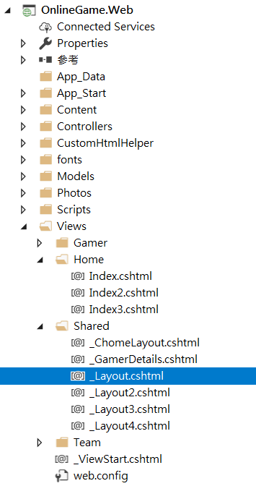
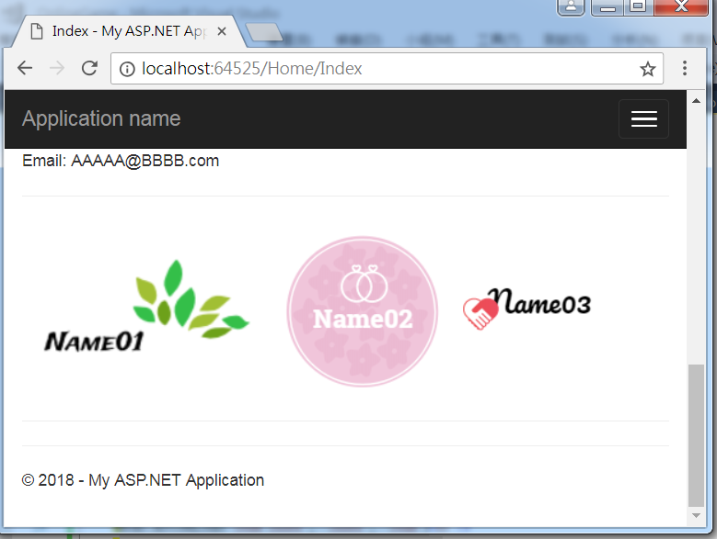
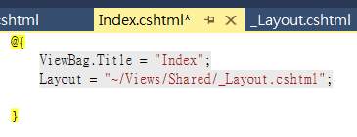

~/Views/Shared
~/Views

Slide 5
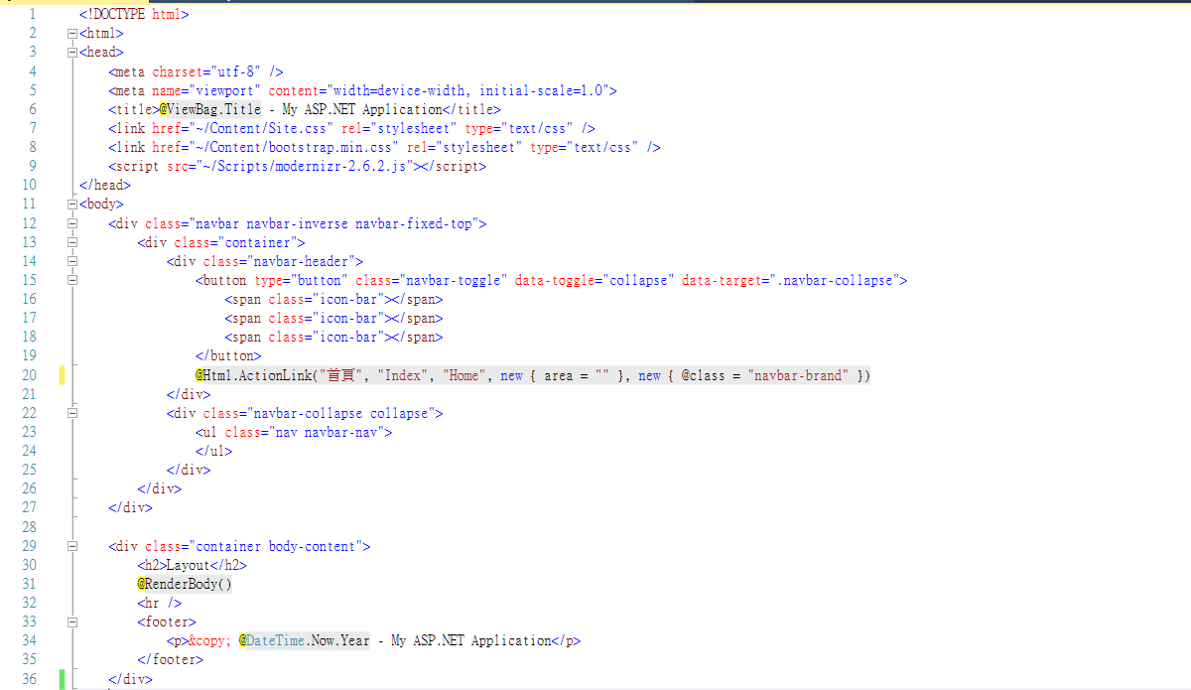
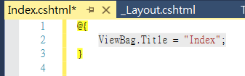

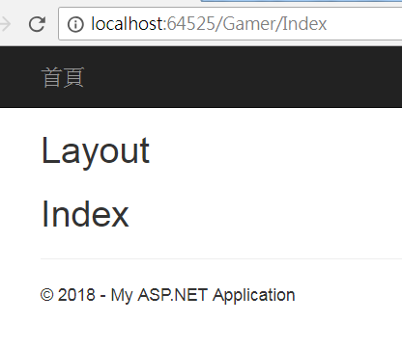
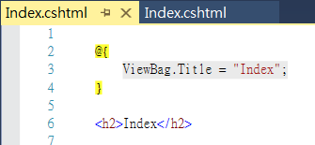
_Layout.cshtml

Slide 6
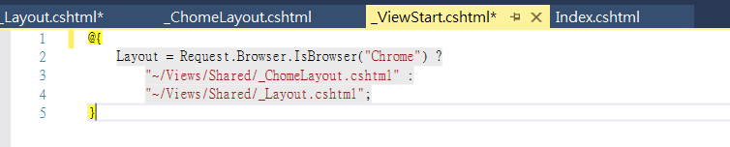
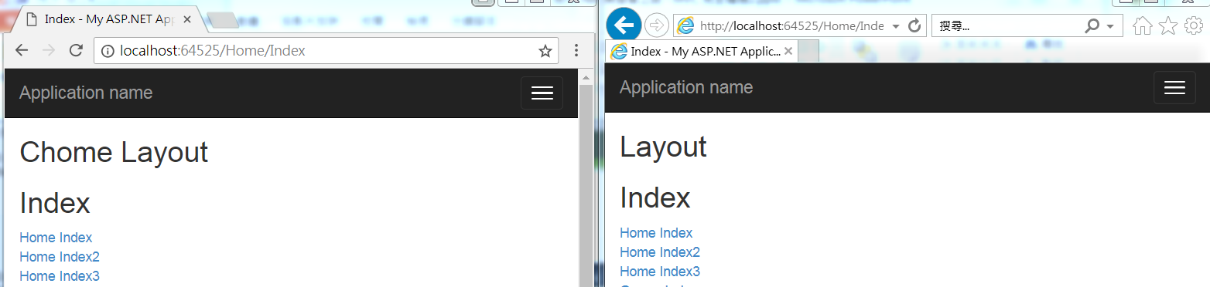
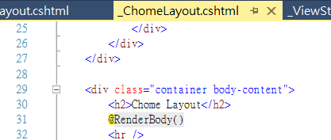
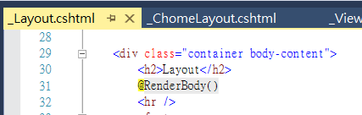
_ViewStart.cshtml

Slide 7
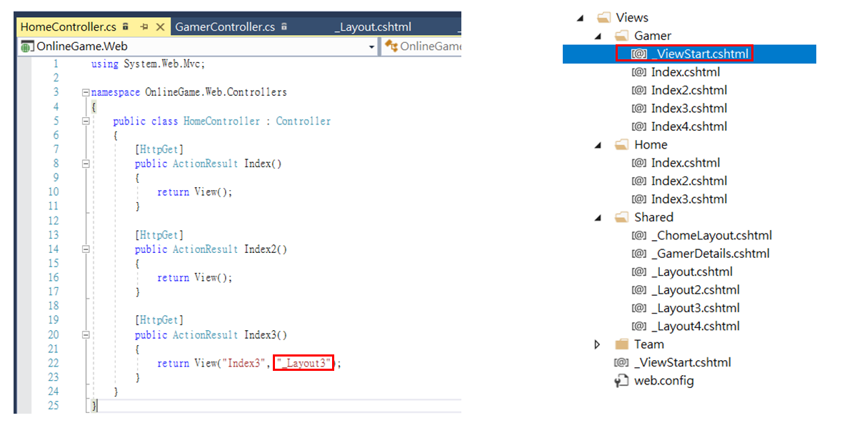
另外兩種設定Layout

Slide 8
模板
PartialView

Slide 9
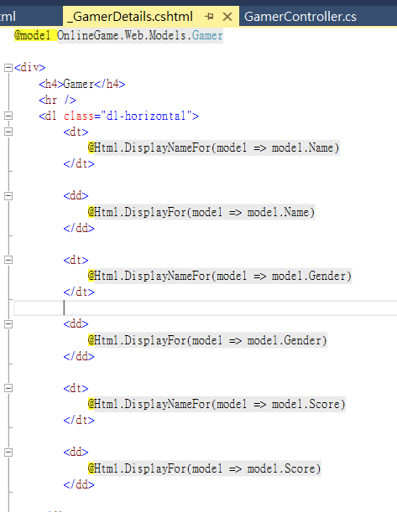
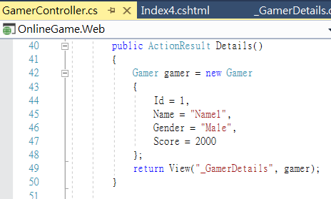
PartialView
可以將部分的HTML或是顯示的語法包裝起來，
提供開發可以重複的使用，將頁面模組化

Slide 10
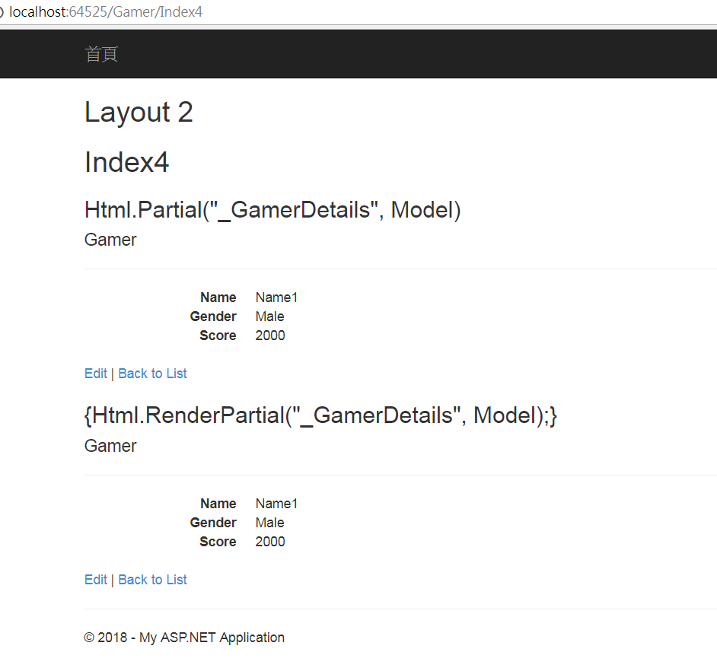
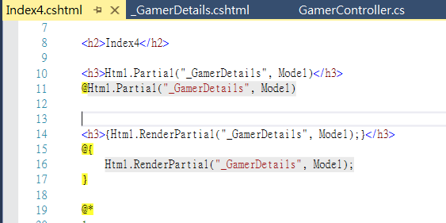
以效能來說
Html.RenderPartial 會比 Html.Partial 來得好些，
因為是在內部直接寫入到 ViewPage 的 Output Stream 裡，而 Html.Partial 則因為輸出 MvcHtmlString，所以 ViewPage 在 Render 時會需要另外去處理

Slide 11
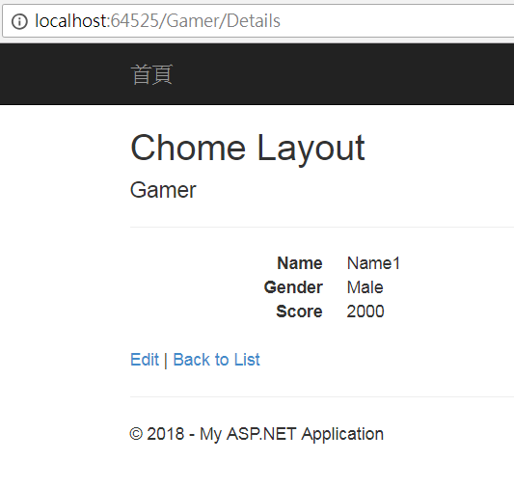
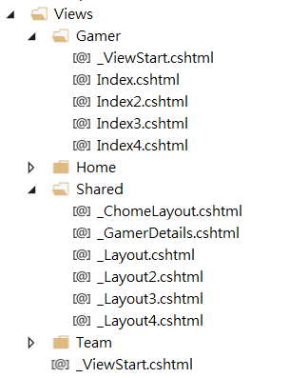

Slide 12
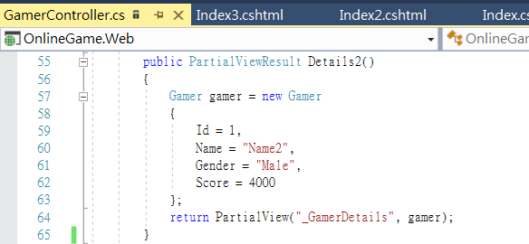
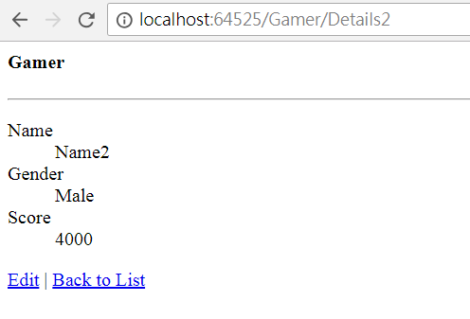

Slide 13
模板
RenderSection

Slide 14
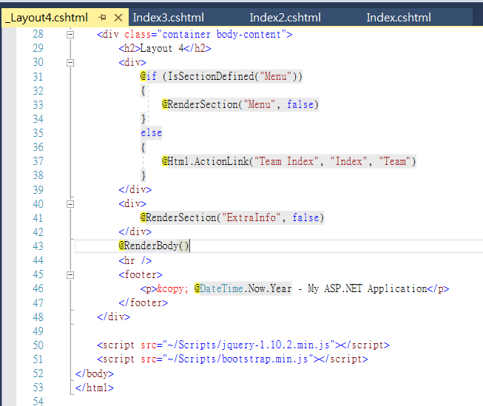
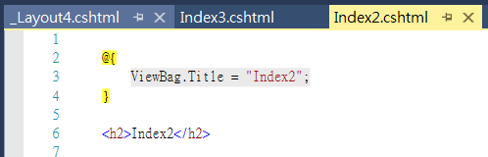
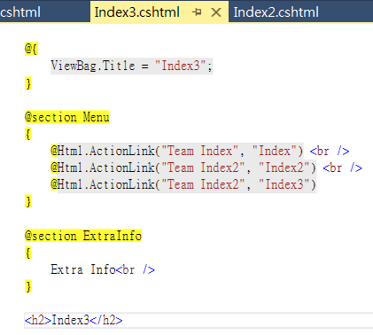
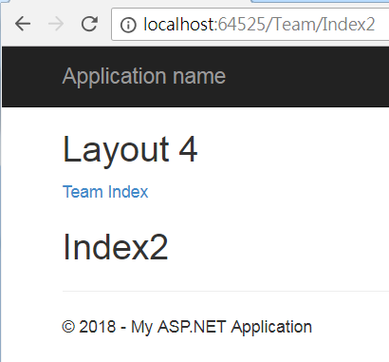
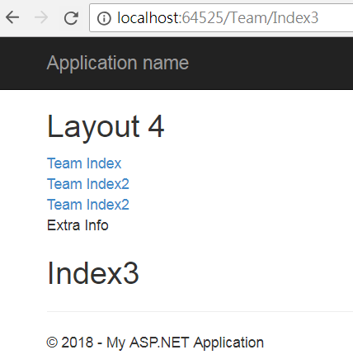
RenderSection使用的時機大多是有些頁面會使用特殊的.js或.css檔案，想要將這些檔案放到公用版面時
是否為必須

Slide 15
搜尋引擎
搜尋-Search

Slide 16
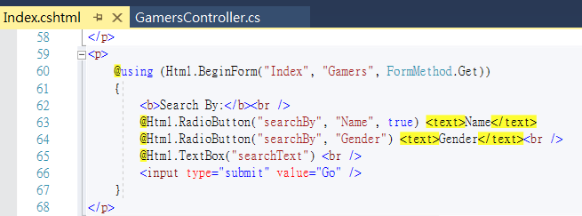
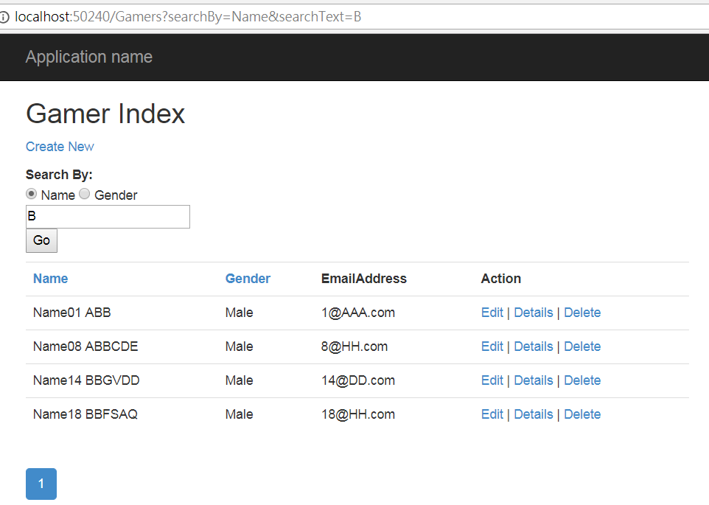
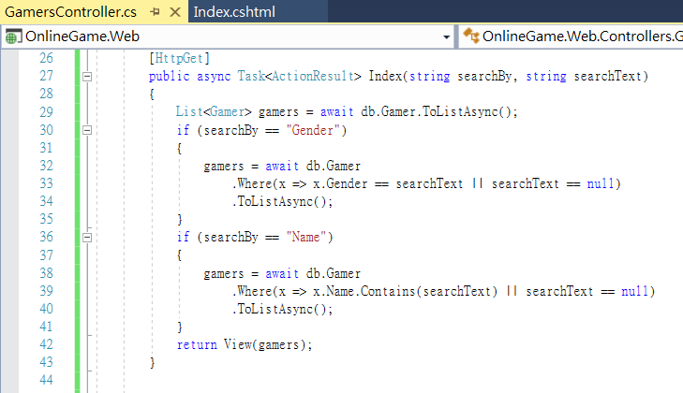
符合任何輸入的字串

Slide 17
搜尋引擎
分頁-Paging

Slide 18
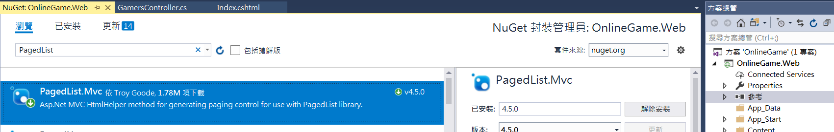

Slide 19
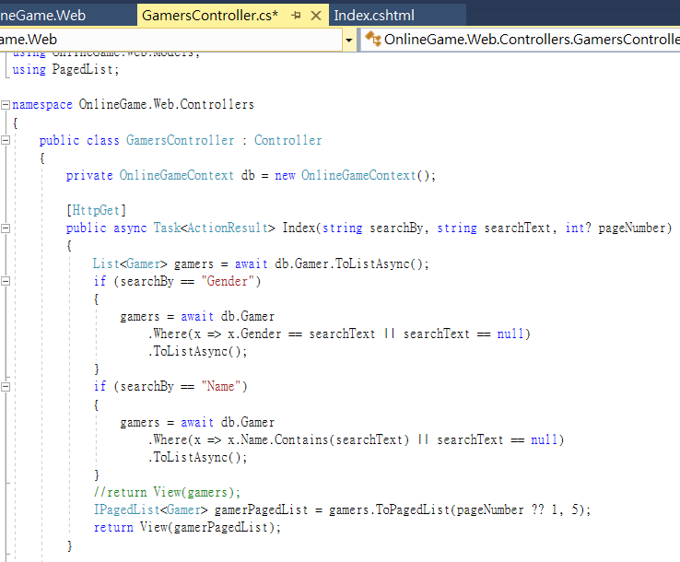
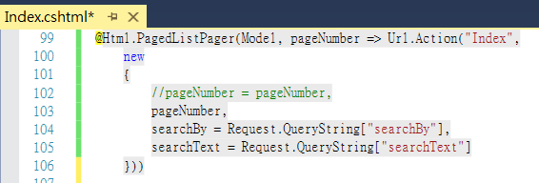
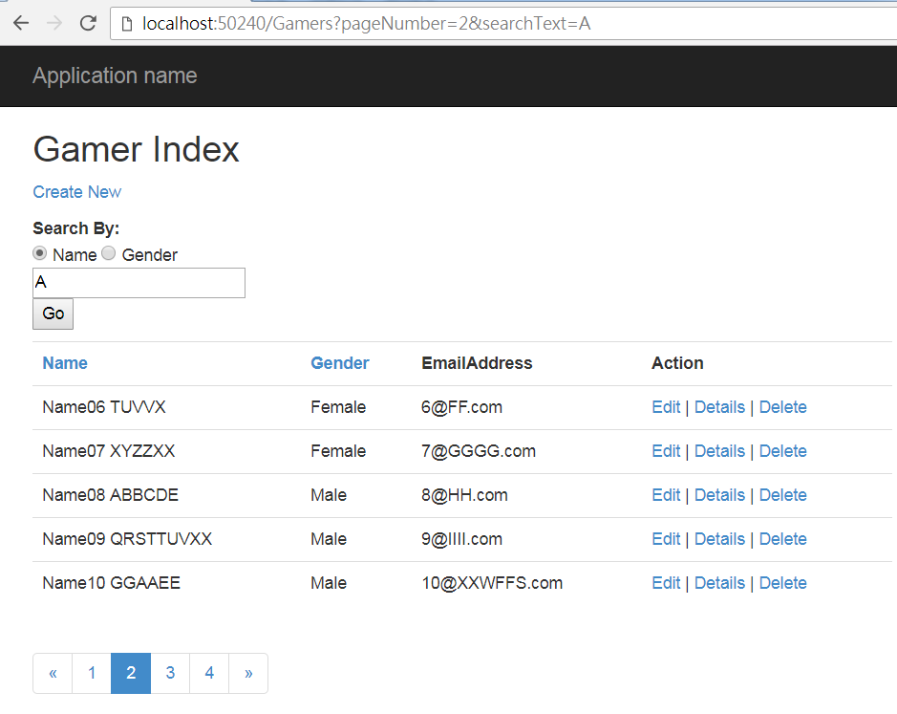
新增變數

Slide 20
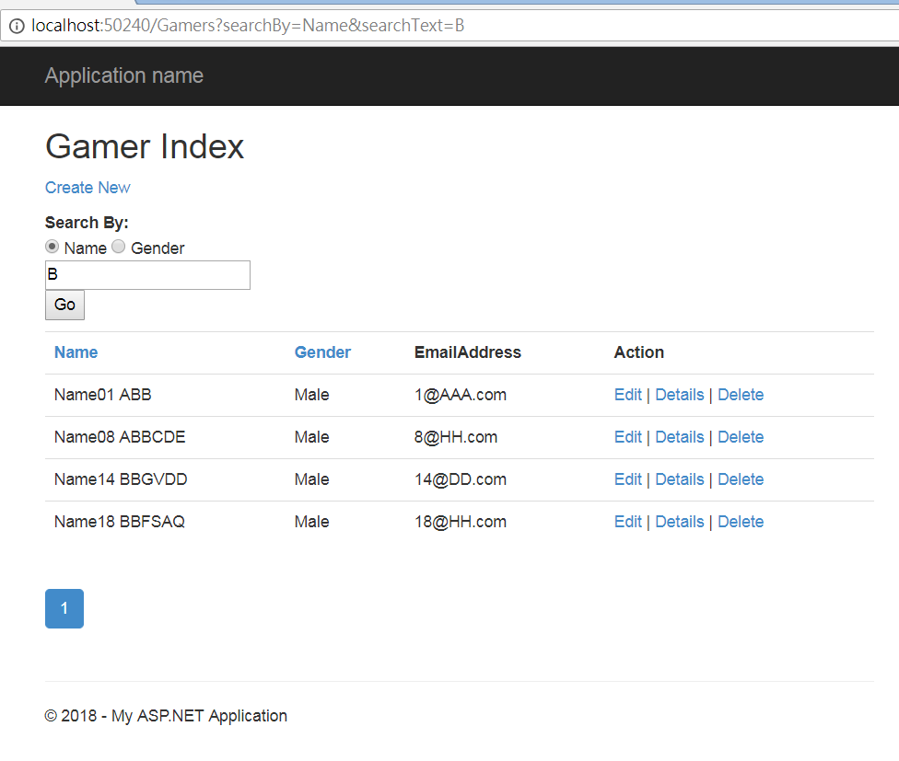
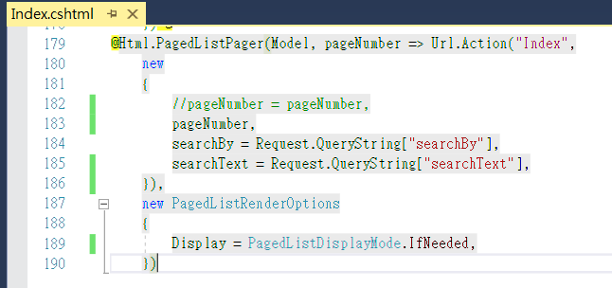
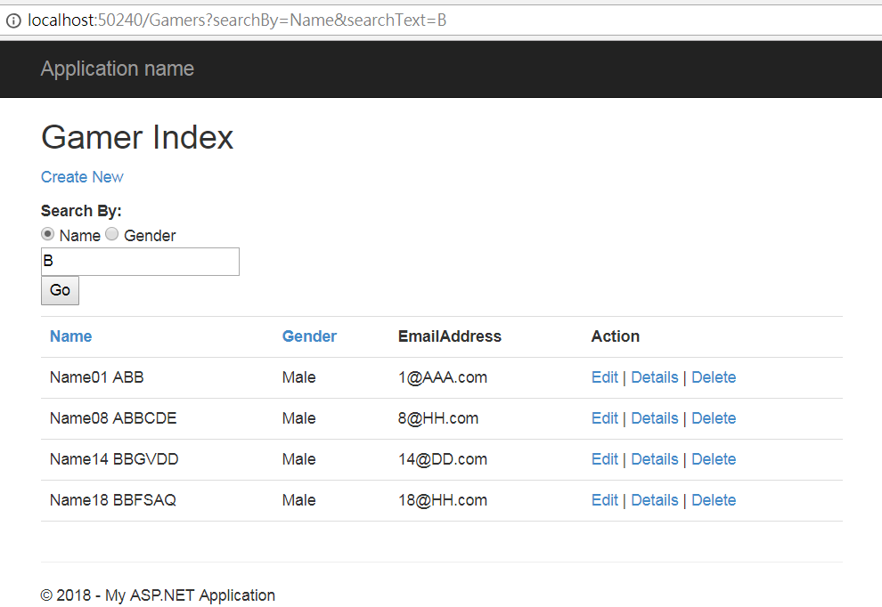

Slide 21
搜尋引擎
排序-Sorting

Slide 22
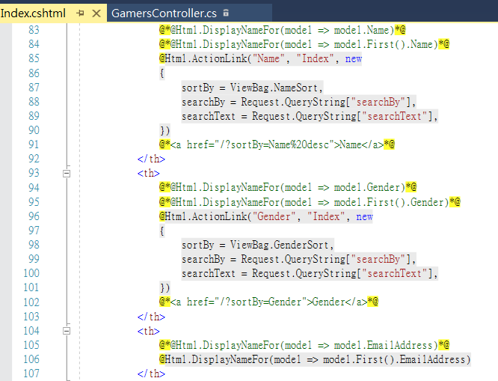
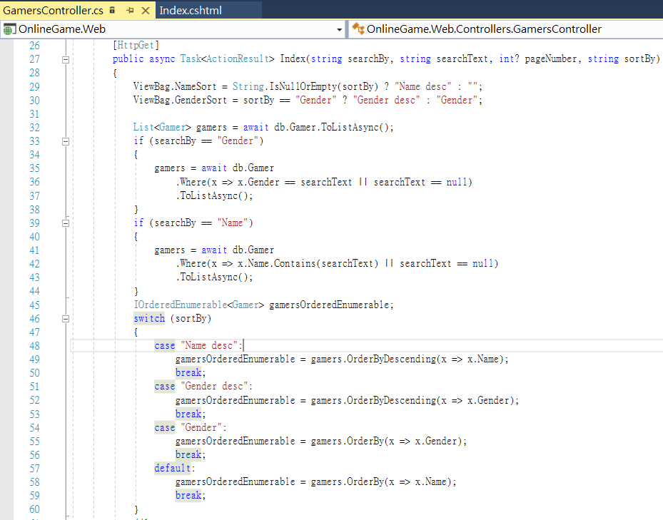
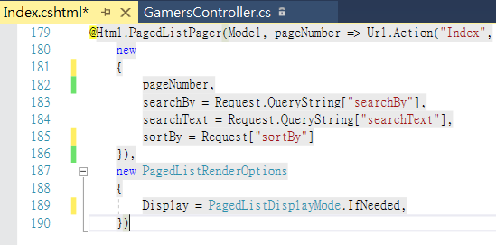
新增變數

Slide 23
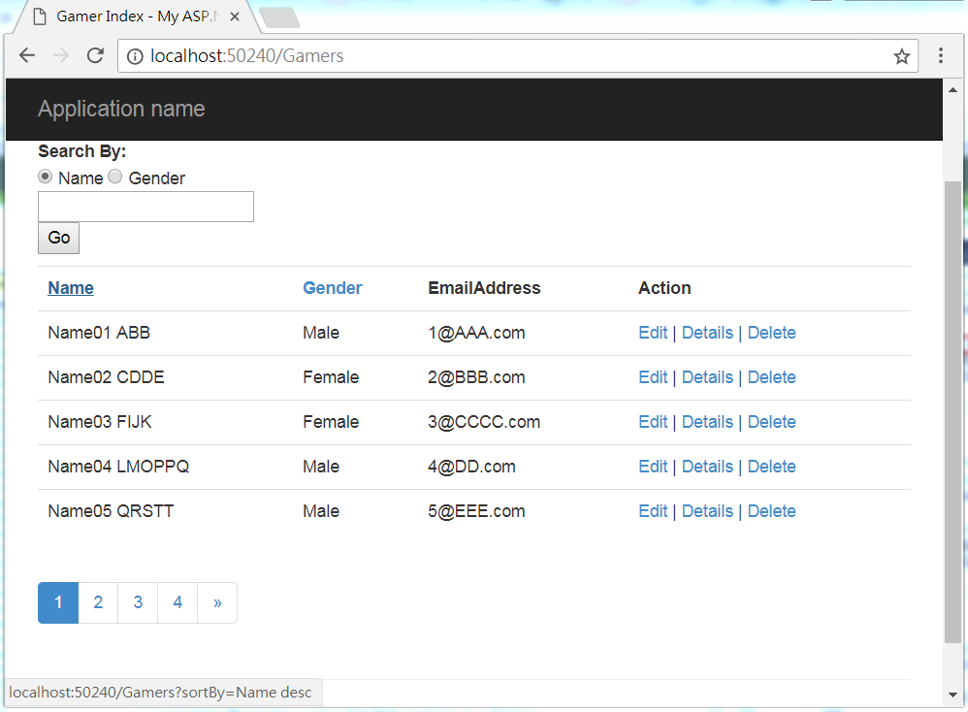
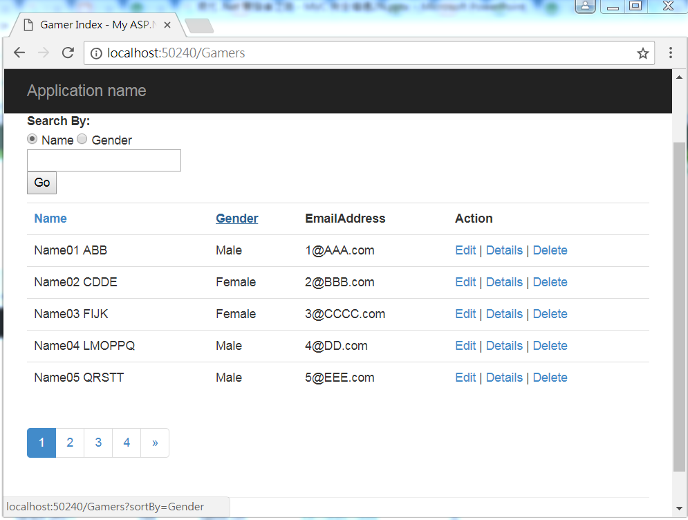

Slide 24
Action過濾器屬性

Slide 25
進行權限判斷時
OnAuthorization
Authorization Filters
授權過濾器
OnActionExecuting
於Action執行之前
Action
Action Filters
OnActionExecuted
動作過濾器
於Action執行之後
發生例外時
OnException
Exception Filters
OnResultExecuting
於ActionResult執行之前
例外過濾器
View
Result Filters
OnResultExecuted
結果過濾器
於ActionResult執行之後

Slide 26
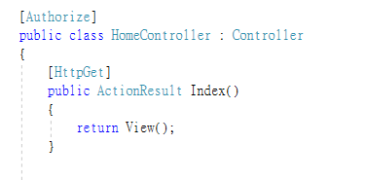
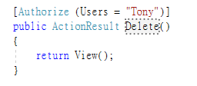
授權過濾器(Authorization Filters)
1 . 授權屬性(AuthorizationAttribute)：
授權過濾器用於對控制器動作的驗證和授權，用於身分驗證或是權限檢查。
放在Controller裡，讓這個Controller裡面所
有的Action都必須登入才可使用
也可以用來限定可執行Action的特定使用者

Slide 27
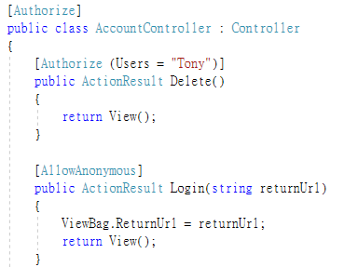
2 .允許匿名屬性(AllowAnonymousAttribute)：
可與授權屬性(AuthorizationAttribute)進行搭配，讓特定的動作不做身分驗證或是權限檢查的判定。

Slide 28
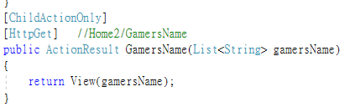
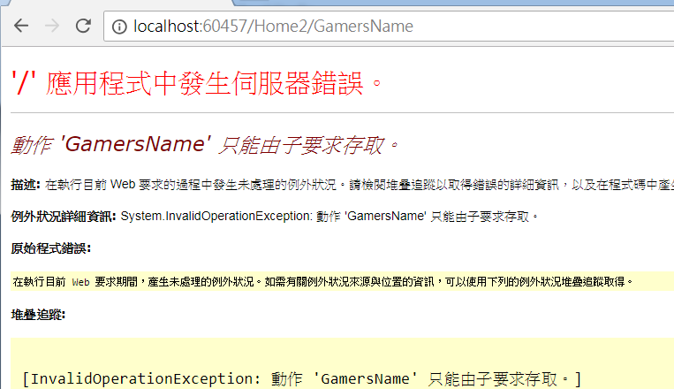
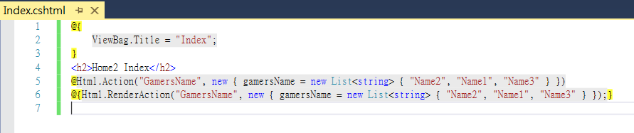
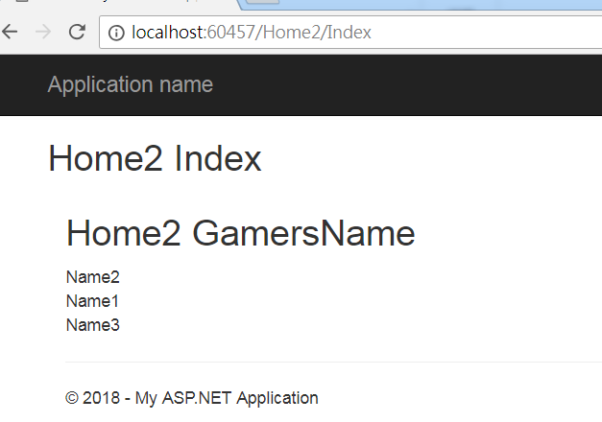
３ . 子系動作屬性(ChildActionOnlyAttribute)：
Controller
只能進行子系動作(Child Action)的呼叫，被用來嵌入在Html PartialView。
View 的HtmlHelper

Slide 29
動作過濾器(Action Filters)
用於Action 執行前後進行額外的處理，通常被用於產生記錄檔或是快取資料。
1 . AsyncTimeoutAttribute
被用來設定非同步Action方法的逾期時間，預設的逾期時間為45秒。
2 . NoAsyncTimeoutAttribute
讓非同步Action方法，不會有逾期時間的時間限制，使逾期時間至無限大。

Slide 30
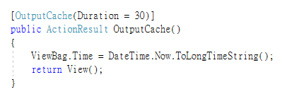
結果過濾器(Result Filters)
用於ActionResult執行前後還未回傳至客戶端時，來執行一些邏輯判斷，或是用於修改輸出結果 。
使用OutputCache屬性，用於為此Action資料進行暫存 使OutputCache動作方法能暫存設定時間

Slide 31
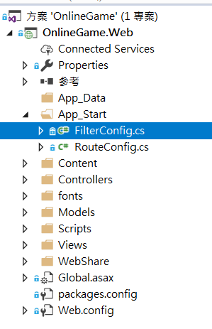
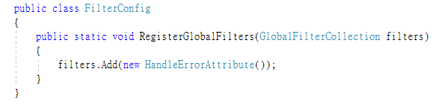


異常過濾器(Exception Filters)
用於程式執行階段(包含過濾器、執行Action內到最後的ActionResult執行完後等階段)發生意外時，用來替例外進行處理，通常被用在記錄錯誤或導向錯誤檢視。
被註冊成全域的Filter，因此可以不須再專案底下的Action套用HandleError屬性

Slide 32
Thank
you
End

